Slide 1
Hospital general san juan de dios

Slide 2
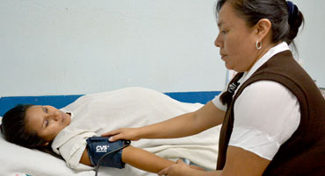
San juan de dios
Somos un hospital general nacional
Docente asistencial del tercer nivel de atención del Ministerio de Salud Pública y Asistencia Social de Guatemala, responsable de brindar atención médica integral, oportuna, eficiente y eficaz que contribuye en la salud de la población.
Somos una entidad pública de vanguardia con vocación docente, asistencial y de investigación, para brindar atención médica integral a la población guatemalteca, con personal técnico y profesional especializados.
Con el paso de los años se ha ido mejorando las diferentes áreas, como la estructura física, que permite a los usuarios una mejor estadía.

Slide 3
Historia del Hospital
En 1630, procedentes de México arribaron a la ciudad de Santiago de los Caballeros de Guatemala, hermanos hospitalarios de la Orden San Juan de Dios, bajo la dirección del Padre Fray Carlos Cívico de la Cerda, así como otros religiosos, su objetivo fue el de presentar la solicitud de administrar el hospital de la ciudad.
A la solicitud se acompañó no sólo la promesa de asistir a enfermos y la atención del hospital, sino la de cumplir con lo dispuesto por el Rey de España en 1632, de tratar con servicios médicos a los habitantes de América, como a españoles.
La devastación causada por los terremotos de Santa Marta en los años 1773 y 1774 en Santiago de los Caballeros, en el Valle de Panchoy la destronó de su sitial como Capital, y su lugar fue cedido a la Nueva Guatemala de la Asunción, en el Valle de la Ermita.
El Hospital General San Juan de Dios fue puesto al servicio público en octubre de 1778, no se sabe con certeza el día que esto ocurrió, pero a través de su vida se ha celebrado el 24 de octubre, día de San Rafael Arcángel, patrono desde entonces, como fecha de aniversario.

Slide 4
Los primero profesionales de la medicina
Los primeros profesionales de la medicina en atender en la nueva Capital fueron, Don Toribio Carvajal, cirujano y Don Mariano Rodríguez del Valle, este último llegó a ser sustituido por el doctor José Felipe Flores. También se puede mencionar a los doctores Manuel Vásquez de Molina, Joseph Antonio de Córdova, Juan Antonio Ruiz de Bustamante, Manuel de Merlo, Alonzo de Carriola y Francisco Deplanquez.
Ya en el siglo XX y debido al terremoto del 4 de febrero de 1976, el Hospital se vio en la necesidad de trasladar algunas de las áreas de atención médica al Parque de la Industria, en la zona 9 capitalina. Las atenciones trasladadas fueron: Emergencia, Ginecología y Obstetricia, Medicina, Pediatría y Traumatología, entre otras.
Fue en el año 1981 que se trasladó el Hospital a las actuales instalaciones, en la zona 1.

Slide 5
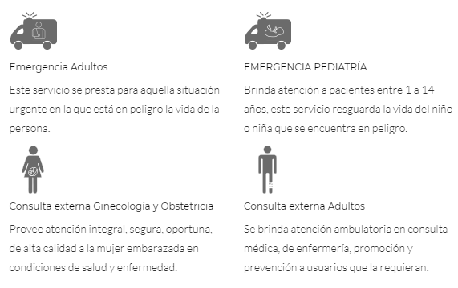
PRINCIPALES SERVICIOS

Slide 6
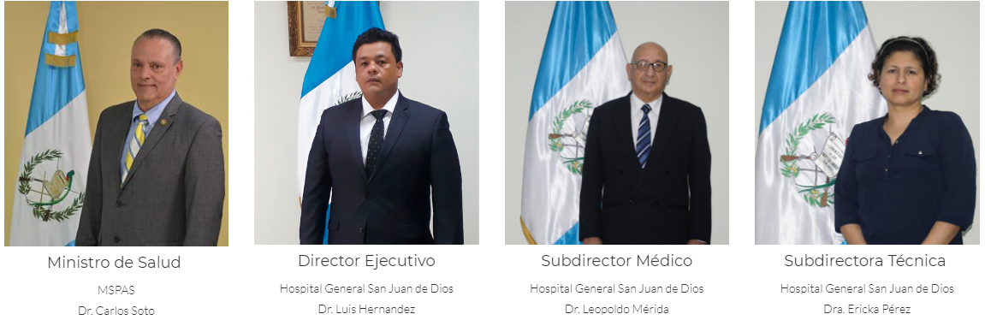
AUTORIDADES

Slide 7
Contáctenos
Hospital General San Juan de Dios
1ra. Avenida 10-50 Zona 1.
Ciudad Capital Guatemala
Código postal: 01001
Teléfono: 23219191
Correo electronico: comunicacion@hospitalsanjuandedios.gob.gt

Slide 8
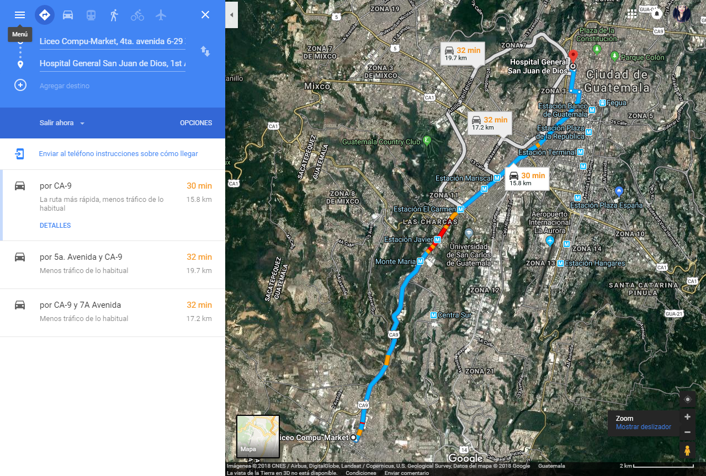
Como llegar

